Slide 1
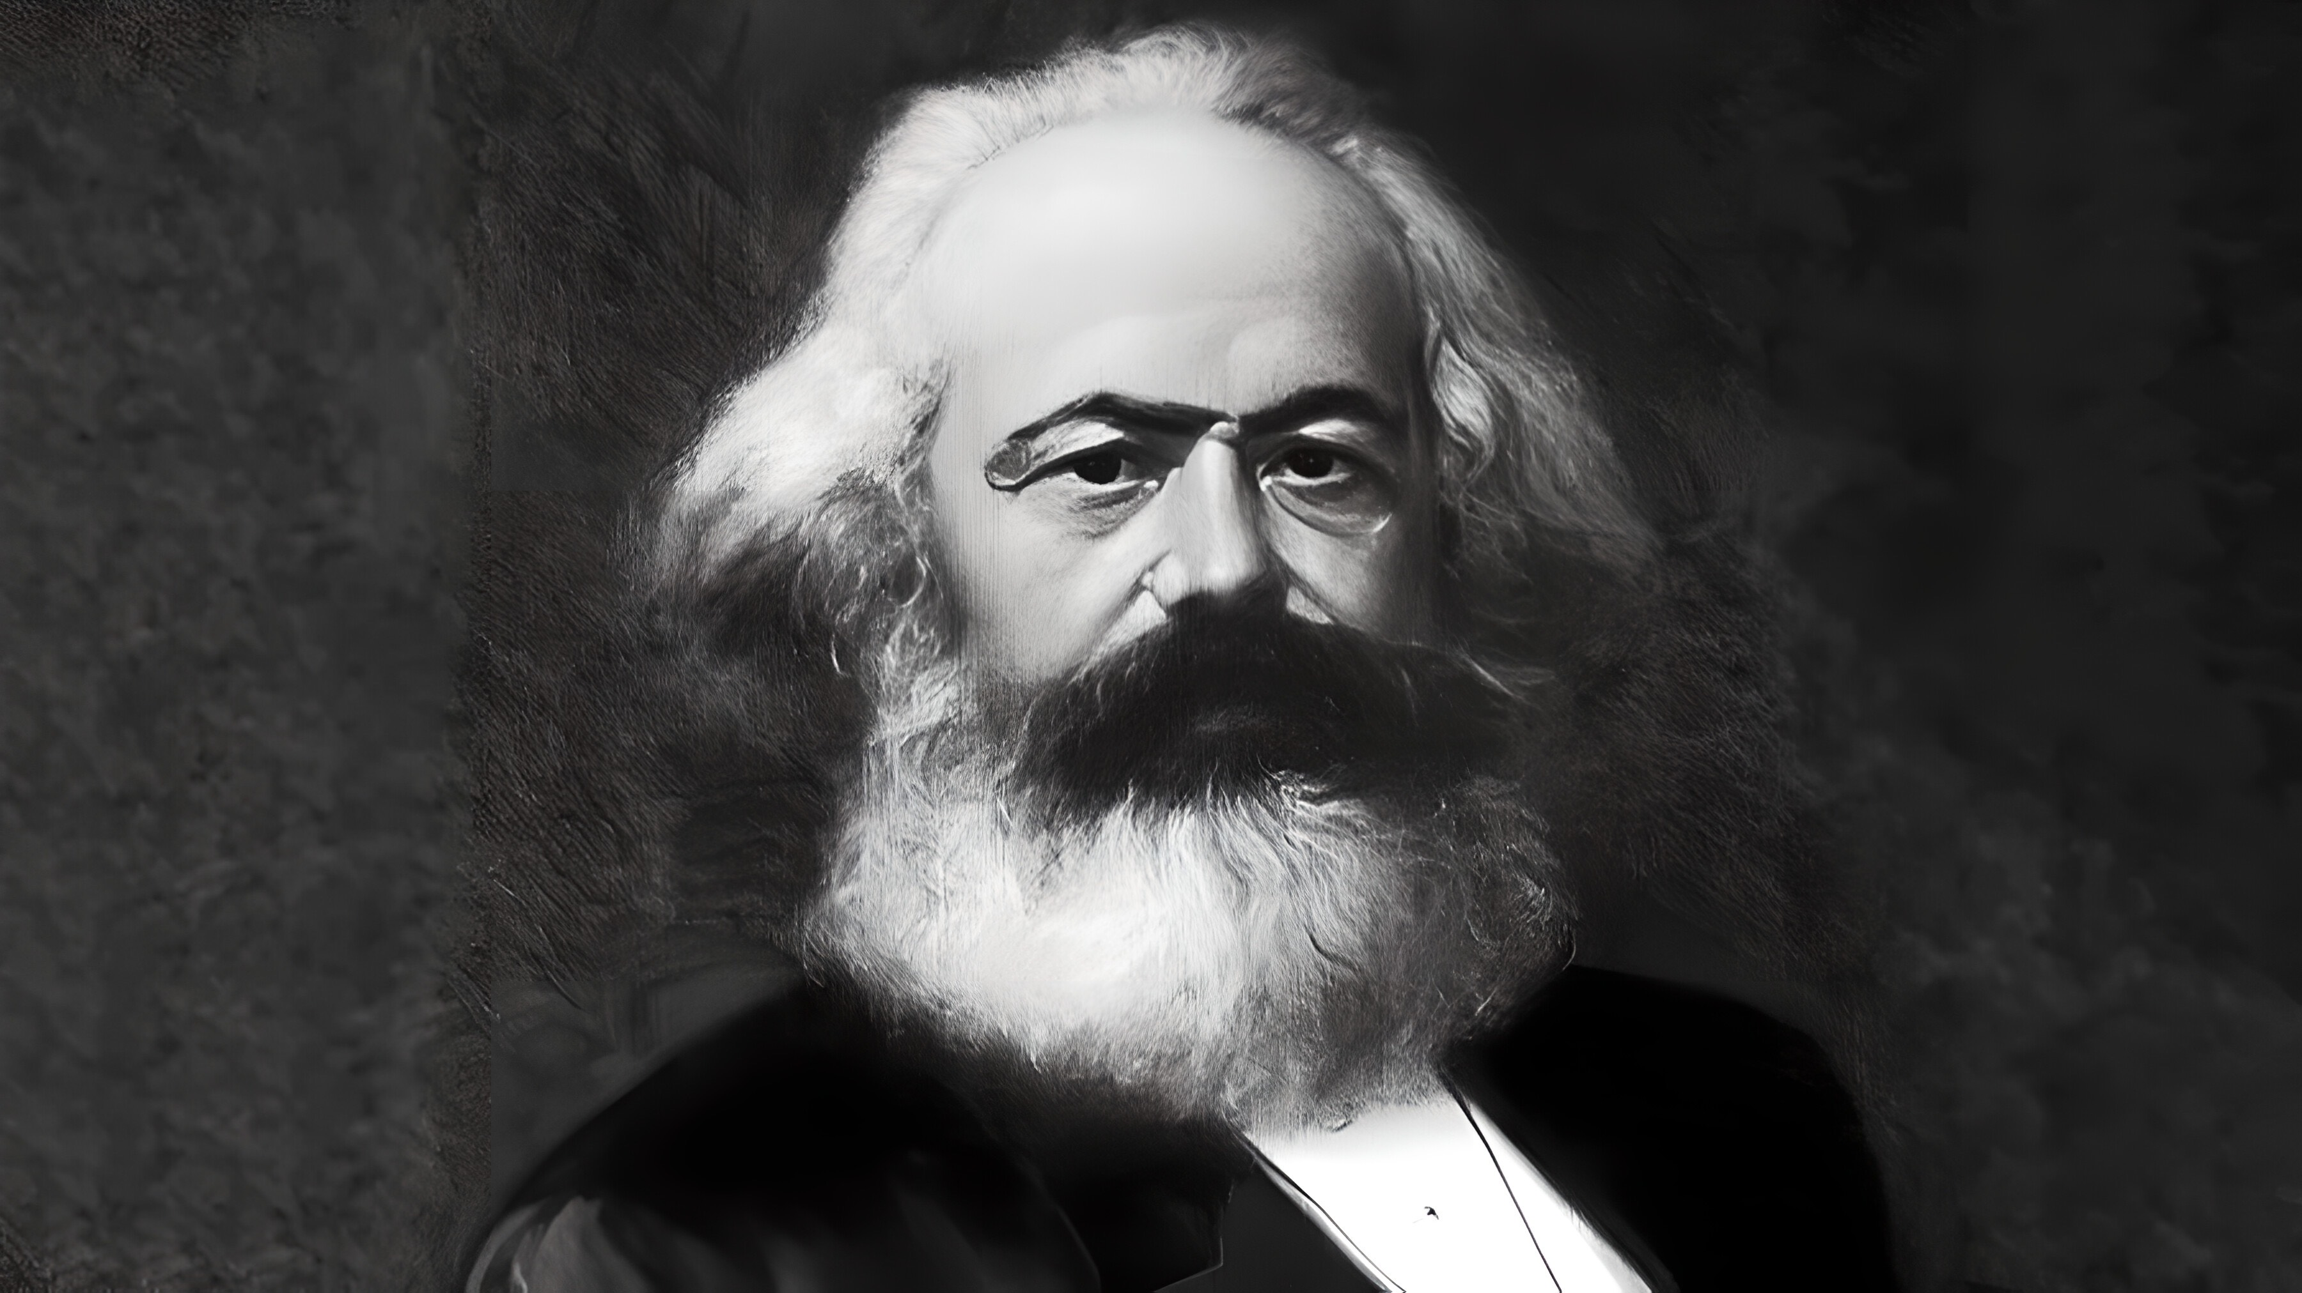
MARX

Slide 4
ФИЛОСОФИЯ

Slide 5
Материализм
Идеализм
Бытие формирует сознание
Сознание формирует бытие
Материя - основа всего
Главенство сознания

Slide 6
Диалектика
Закон eдинства и борьбы противоположностeй
Закон пeрeхода количeствeнных измeнeний в качeствeнныe
Закон отрицания отрицания

Slide 7
Карл Маркс
5 мая 1818 - 14 марта 1883

Slide 8
Призрак бродит по Европе – призрак коммунизма
Манифест коммунистической партии
решающая роль диктатуры пролетариата в построении нового общества
﻿﻿необходимость создания материально-технической базы коммунизма или, словами «Манифеста», - задача «быстро увеличить сумму производительных сил»
﻿﻿коммунизм -это общество, свободное от всяческой эксплуатации и угнетения
﻿﻿революционная замена капитализма-основа обеспечения свободы, всестороннего развития личности, подлинного гуманизма

Slide 9
10 целей Коммунистической партии:
Отмена собственности на землю и применение вся аренда земли для общественных целей.
Высокий прогрессивный или дифференцированный подоходный налог.
Отмена всех прав наследования.
Конфискация собственности всех эмигрантов и повстанцев.
Централизация кредита в руках государства посредством национального банка с государственным капиталом и исключительной монополией.
Централизация средств сообщения и транспорта в руках государства.
Расширение предприятий и средств производства, принадлежащих государству; возделывание пустошей и улучшение почвы в целом в соответствии с общим планом.
Равная ответственность всех за работу. Создание промышленных армий, особенно для сельского хозяйства.
Сочетание сельского хозяйства с обрабатывающей промышленностью; постепенная отмена всех различий между городом и деревней путем более равномерного распределения населения по стране.
Бесплатное образование для всех детей в государственных школах. Отмена детского фабричного труда в его нынешнем виде. Сочетание обучения с промышленным производством и т. д.

Slide 10
Капитал
Стоимость товара определяется количеством труда, необходимого для его изготовления;
Прибавочная стоимость возникает только путём присвоения части этого самого труда;
Присвоение части труда на свободном рынке возможно только тогда, когда на рынке есть поставщик труда (пролетарий, которому больше нечего предложить) и покупатель этого труда (капиталист, у которого есть средства производства, с помощью которых он и может использовать этот труд)
Для того чтобы успешно конкурировать, капиталисту нужно увеличивать производительность. Соответственно, он инвестирует капитал в новые технологии, обновляет средства производства
Более высокая, чем у конкурентов, производительность труда даёт позволяет капиталисту - с одной стороны – увольнять часть своих работников; растёт «резервная армия труда», - с другой стороны – вытеснять, разорять и поглощать конкурентов; на рынке происходит монополизация;
Растущая «резервная армия труда» даёт возможность держать рабочих «в чёрном теле», не сильно повышая им зарплату;
При монополизации можно не гнаться за новыми технологиями, а спокойно получать свою прибыль эксплуатируя трудящихся;
Нужно не забывать, что вся, ВСЯ прибыль на самом деле создана пролетариатом и никем другим
В конце концов, мы неминуемо придём к ситуации, когда огромная масса голодных пролетариев противостоит небольшой кучке владельцев средств производства. Эти два класса абсолютно чужды друг другу. Первым – нечего терять, кроме своих цепей. Последние не заинтересованы ни в каких улучшениях: не с кем конкурировать. Пролетариат отчуждён от средств производства, от своего труда, стало быть, тоже не заинтересован в результатах своего труда.

Slide 11
Кто не понял, читая Маркса, что в капиталистическом обществе при каждом остром моменте, при каждом серьезном столкновении классов возможна либо диктатура буржуазии, либо диктатура пролетариата, тот ничего не понял ни в экономическом, ни в политическом учении Маркса.

Slide 12
Марксизм-ленинизм
диалектический материализм;
исторический материализм;
идея партии нового, особенного типа и взаимосвязанная с ней революция;
коммунистическая среда;
критика капитализма (защищалась ложная идея о тотальном кризисе капитализма).

Slide 13
«Как и Маркс, я считаю, что счастье — это борьба. Поэтому у меня счастливая жизнь, но я хотел бы отдать еще больше своих сил тому делу, которому посвятил себя с молодых лет» - Луис Корвалан
«Ни один человек не оказал на мир большего влияния, чем Карл Маркс в XX веке» - Жак Аттали
«Маркс не был хорошим математиком. Он все время путался в цифрах и формулах, его трудовая теория стоимости не слишком содержательна, но, в сущности, я интерпретирую Маркса, и Маркс интересен мне как классический экономист» - Василий Васильевич Леонтьев
««Маркс и Спенсер» победили Маркса и Энгельса» - Маргарет Тэтчер
«Для христиан история начинается с Откровения. Для марксистов она им кончается. Две религии» - Альбер Камю
«Марксизм прельщает интеллигенцию не тем, что он научен, а тем, что он суррогат целостного мировоззрения» - Раймон Арон
«Все студенты экономического факультета должны изучать марксизм, подобно тому как студенты медики изучают венерические болезни» - Ч. К. Грант
«Большевизм – это стихия массовой смуты, дремлющая и пробуждающаяся в любом народе. Большевизм принимает на вооружение марксизм, как дикарь хватается за камень» - Владимир Микушевич
«Русский коммунизм – незаконное детище Карла Маркса и Екатерины Великой» - Клемент Эттли
«Коммунизм - как сухой закон: идея хорошая, но не работает» - Уилл Роджерс.

